Slide 1
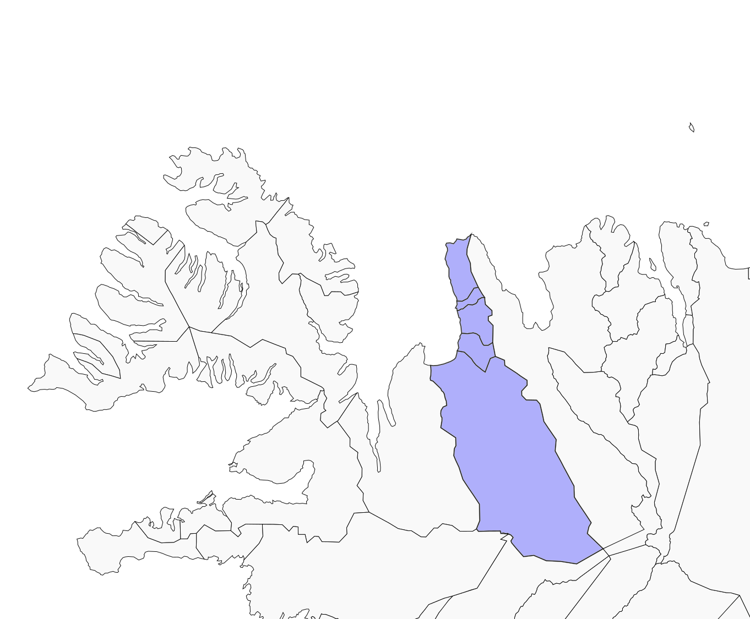

Málþing um sameiningar sveitarfélaga 7. maí 2021
Valdimar O. Hermannsson
Sveitarstjóri á Blönduósi
Notes:
Hef verið í bæjarstjórn og í bæjarráði (12 ár) í einu mest sameinaða sveitarfélagi landsins í Fjarðabyggð. Meðfylgjandi efni er frá Samstarfsnefnd og ráðgjöfum um sameiningu í A-Hún.

Slide 2
Sameining sveitarfélaga í A-Hún frá 1950
Notes:
Árið 1950 voru sveitarfélögin í sýslunni 10 en eru nú fjögur eftir fjórar sameiningar sem allar áttu sér stað eftir aldamótin.

Slide 3
Sveitarfélögin
Sveitarfélag | Íbúar | Km²
Blönduósbær | 956 | 181
Húnavatnshreppur | 375 | 3.822
Skagabyggð | 94 | 494
Sveitarfélagið Skagaströnd | 465 | 49
Alls | 1.890 | 4.546
Íbúafjöldi skv. Þjóðskrá Íslands 1. apríl 2021
Notes:
Hér eru helstu tölulegu staðreyndir um sveitarfélögin í sýslunni, þ.e. íbúafjöldi og flatarmál sveitarfélaganna.
Sameinað sveitarfélag yrði stórt í landfræðilegum skilningi. Í 6 sæti á landsvísu – líka ef aðrir sameinast!
Það yrði 25 í röð sveitarfélaga varðandi íbúafjölda. Landsvæði frá Skagatá og inn fyrir Hveravelli.

Slide 4
Íbúaþróun 1991-2021
Notes:
Íbúum fækkaði nokkuð jafnt og þétt á árunum frá 1991 til 2015 en íbúafjöldinn á svæðinu virðist hafa náð jafnvægi og haldist svipaður síðustu ár.
Nokkur fjölgun hefur orðið á Blönduósi sem vegur upp fækkun í öðrum sveitarfélögum.

Slide 5

Starfshópar
Stjórnskipulag og fjármál
Fræðslu- og félagsþjónusta
Menning, frístundir og lýðheilsa
Umhverfis-, skipulags- og byggingarmál
Atvinnumál, byggðaþróun og öryggismál
  Samstarfsnefnd fjallaði um
Aðkoma ríkisins
  Samstarfsnefnd fjallaði um
Notes:
Starfshóparnir voru fjórir, en auk þess fjallaði samstarfsnefndin sjálf um atvinnumál byggðaþróun, öryggismál og verkefni sem krefjast aðkomu ríkisins.
Eftir starfshópana og samstarfsnefndina liggja minnisblöð um hvert þessara málasviða sem hægt er að kynna sér á vefsvæði verkefnisins www.hunvetningur.is og við ætlum hér á eftir að kynna helstu niðurstöður þeirra.

Slide 6
Atvinnu- og byggðamál
Staða
Mikil matvælaframleiðsla úr hafi og haga
Rannsóknir, nýsköpun og vöruþróun í sjávarfangi, matvælaframleiðslu og textíl
Góðar aðstæður til framleiðslu landbúnaðarafurða og skógræktar
Nægt landrými
Mikil þekking og reynsla í sjávarútvegi, landbúnaði og vinnslu afurða
Iðnaðar- og framleiðslufyrirtæki sem byggja á landbúnaði
Staða
Orkuframleiðsla
Upplýsingatækniinnviðir góðir í dreifbýli og Skagaströnd
Gagnaver
Ferðaþjónusta vaxandi og öll grunnþjónusta til staðar
Mikil lista- og menningarstarfsemi
Bakvinnsla fyrir starfsemi ríkisins
  Innheimtumiðstöð sekta á Blönduósi
  Greiðslustofa VMST á Skagaströnd
Notes:
Landbúnaður er undirstöðuatvinnugreinin á svæðinu. Talsverð umsvif eru í sjávarútvegi á Skagaströnd og þróun og nýsköpun í matvælaframleiðslu á svæðinu, m.a. Í vörusmiðju BioPol á Skagaströnd.
Það eru einnig rannsóknir og þróun í textílframleiðslu í Textílmiðstöð Íslands á Blönduósi.
Nægt landrými er fyrir hendi og góðar aðstæður til að stunda landbúnað. Á svæðinu eru einnig iðn- og framleiðslufyrirtæki sem byggja á vinnslu landbúnaðarafurða.
Orka er framleidd í Blönduvirkjun og möguleikar á aukningu án mikilla neikvæðra umhverfisáhrifa.
Upplýsingatækniinnviðir eru góðir og hafa þegar skapað störf í gagnaveri og tækifæri á sambærilegri starfsemi.
Ferðaþjónusta er vaxandi þáttur í atvinnulífinu og öll grunnþjónusta til að þjónusta ferðamenn er til staðar, þótt þörf sé á fjölgun gistirýma til að tryggja hlut svæðisins í aukningunni á landsvísu.
Það er mikil lista og mennigarstarfsemi á svæðinu sem felur í sér mikla möguleika.
Það er líka starfsemi á vegum ríkisins við innheimtu sekta á skrifstofu Sýslumannsins á Blönduósi og útgreiðslu atvinnuleysisbóta hjá Vinnumálastofnun á Skagaströnd.

Slide 7
Atvinnu- og byggðamál
Framtíðarsýn
Vistvænt samfélagi fyrir íbúa og atvinnulíf í samræmi við Stefnumótandi byggðaáætlun fyrir árin 2018-2024.
Öflug atvinnuþróun og samgöngubætur eru grunnur þess að framtíðarsýnin nái fram að ganga
Umhverfisakademía að Húnavöllum
Forgangsverkefni
Nýtt hlutverk fyrir mannvirki á Húnavöllum og á Skagaströnd
Byggja upp segla í ferðaþjónustu
Fjölga opinberum störfum
Betri nýting innviða í upplýsingatækni og orkuflutningi
Auka trú fjárfesta á atvinnuuppbyggingu í héraðinu
Notes:
MARKMIÐ: Umhverfisvænasta sveitarfélag á landinu – Umhverfisakademía að Húnavöllum

Slide 8
Fræðslu- og félagsþjónusta
Tækifæri
Aukin samvinna milli skóla og fjarþjónusta skapa tækifæri til bættrar þjónustu
Tækifæri til aukinnar faglegrar samvinnu og samráðs á milli skóla
Tækifæri til að auka fræðslu og menntun starfsmanna
Einföldun ákvörðunarferla í félags- og skólaþjónustu
Áskoranir
Halda í mannauðinn sem er til staðar
Skapa fleiri störf fyrir fagmenntað fólk
Möguleg sameining Blönduskóla og Húnavallaskóla
Tengja saman skólaakstur og frístundaakstur
Samræming þjónustustigs
Þróun og innleiðing fjarkennslu í skólastarfi

Slide 9
Menning, frístundir og lýðheilsa
Tækifæri
Innleiða stefnumótun um Heilsueflandi samfélag
Tvær íþróttamiðstöðvar opna ýmsa möguleika
Tengja saman skólastarf, frístundaheimili og íþrótta og menningarstarf barna
Aukin sérhæfing starfsmanna sem í dag eru að sinna mörgum verkefnum.
Samræma framboð sumarnámskeiða
Frístundaakstur innan svæðisins og á skíðasvæðið í Tindastóli
Framtíðarsýn
Skapa umhverfi þar sem fjölskyldum og börnum líður vel
Gott og fjölbreytt íþrótta-og tómstundastarf lykilatriði og mikið forvarnargildi.
Koma upp frístundaheimili fyrir nemendur á Blönduósi og Skagaströnd
Samræmdur skóladagur þannig að börn úr dreifbýli fái aukin tækifæri til þess að stunda íþróttir og tómstundir
Frístundaakstur sem tengist skólaakstri

Slide 10

Umhverfis-, skipulags og byggingamál
Staða
Komið að endurskoðun aðalskipulags hjá þremur sveitarfélögum
Tveir skipulags- og byggingarfulltrúar
Mikil þekking og reynsla til staðar hjá starfsmönnum sveitarfélaganna. Tækifæri til sérhæfingar
Umhverfismál eru ekki nægilega hátt á dagskrá sveitarfélaganna
Ekki starfandi sérstakar umhverfisnefndir. Verkefni falin öðrum nefndum
Nokkuð gott framboð af íbúðar- og atvinnulóðum. Á Hafursstöðum er skipulögð stór iðnaðarlóð
Þjóðvegur 1 er enn helsti styrkleiki svæðisins
Rúmlega 560 km
af þjóðvegum
Notes:
Yfir 700 þúsund bílar fara um þjóðveginn, í gegnum Blönduós t.d. Fá fleiri til þess að stoppa, og njóta og nýta það sem er í boði á svæðinu.
Brýn þörf á úrbótum á héraðs- og tengivegum
Brýn þörf á að styrkja Blönduósflugvöll sem sjúkraflugvöll
Brýn þörf á úrbótum við Skagastrandarhöfn

Slide 11
Stjórnsýsla
Í Austur-Húnavatnssýslu eru fjórar sveitarstjórnir með 24 fulltrúa
  Blönduósbær 7
  Húnavatnshreppur 7
  Skagabyggð 5
  Sveitarfélagið Skagaströnd 5
Á vegum sveitarfélaganna eru starfandi 30 nefndir, ráð og stjórnir og í þeim sitja 104 fulltrúar
Í stjórnum 15 samstarfsverkefna sitja 27 fulltrúar
Sveitarfélögin tilnefna 14 fulltrúa til að sitja fyrir sína hönd á vettvangi Sambands íslenskra sveitarfélaga, SSNV og EBÍ
Samtals skipa sveitarfélögin fulltrúa í 146 sæti
Kostnaður við laun stjórna, ráða og nefnda er um 40 mkr. á ári

Slide 12
Samtarfsverkefni
Sveitarfélögin fjögur eru í umfangsmiklu samstarfi sín á milli og við önnur sveitarfélög á Norðurlandi vestra
  Aðilar að þjónustusvæði um málefni fatlaðs fólks á Norðurlandi vestra
Sveitarfélögin reka saman byggðasamlög um ýmis sameiginleg málefni.
  Brunavarnir Austur-Húnvetninga bs.
  Byggðasamlag um menningar- og atvinnumál í A-Hún. Bs.
  Byggðasamlag um Tónlistarskóla Austur-Húnvetninga bs.
  Félags- og skólaþjónustu Austur-Húnvetninga bs.
  Norðurá bs. um úrgangsmál.
  Rekstur tveggja slökkviliða í samstarfi tveggja sveitarfélaga hvors
Notes:
Bætti við línu um slökkviliðin

Slide 13
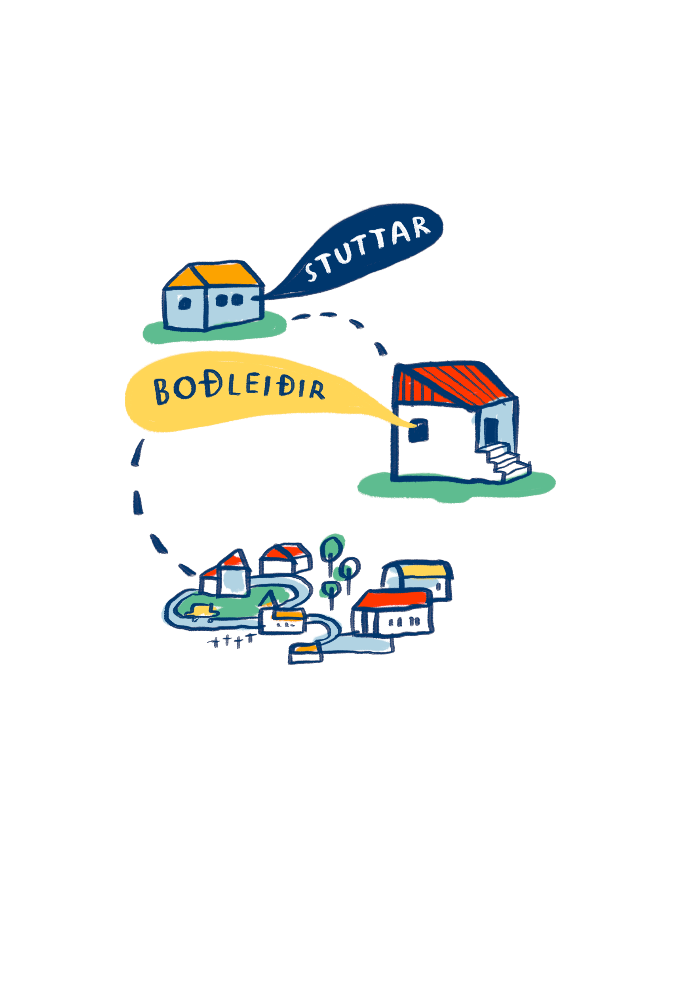
Þjónustusamningar
Upplýsingatæknimál eru leyst með þjónustusamningum
Skagabyggð er með þjónustusamning um bókhaldsþjónustu
Skagaströnd er með þjónustusamning um skipulags- og byggingarmál
Hlutverk persónuverndarfulltrúa var leyst með þjónustusamningum í öllum sveitarfélögum
Notes:
Fyrirsögn breytt
Fyrirsögn passar ekki við síðustu punktana

Slide 14
Stjórnsýsla
Styrkleikar
Áskoranir
Mikill mannauður hjá sveitarfélögunum
Stuttar boðleiðir - nálægð íbúa og kjörinna fulltrúa
Stuttar boðleiðir í stjórnsýslu
Sterkir innviðir upplýsingatækni (ljósleiðaravædd að mestu)
Núverandi þekking á og reynsla af samvinnu
Samstaða er um tiltekin hagsmunamál
Sameiginlegur skilningur á stöðu svæðisins og þörf fyrir sókn
Stjórnsýsla dreifð á margar einingar í sveitarfélögum og samstarfsverkefnum
Fámenn stjórnsýsla í hverju sveitarfélagi
Innleiðing stafrænna stjórnsýsluhátta
Lítið svigrúm er til stefnumótunar, áætlanagerðar og greininga
Auknar kröfur í stjórnsýslu
Valdið færist á færri hendur við sameiningu

Slide 15
Tækifæri
Einföldun á yfirsýn, ákvarðanatöku og aukinnar skilvirkni
Aukin hagsmunagæslu fyrir svæðið, t.d. með stefnumótun, áætlanagerð og vegna nýrra atvinnutækifæra, opinberra framkvæmda og samningagerðar í krafti stærðar sveitarfélagsins.
Fækka fulltrúum og hækka laun eða draga úr kostnaði og nýta fjármuni annars staðar.
Aukin þátttaka íbúa í notendaráðum eða hverfisráðum, mikilvægt að virkja fólk til þátttöku.
Hagræðing við fækkun sveitarstjóra og við innkaup á sérfræðiþjónustu, upplýsingatækni og hugbúnaði
Ráða starfsfólk og/eða breyta hlutverkum starfsmanna og auka sérhæfingu og fagmennsku
  Stafræn stjórnsýsla og og upplýsingatækni
  Skjalastjórnun
  Mannauðsmál
  Lögfræði- og persónuverndarmál
  Fjölmenningarmál

Slide 16
Notes:
Blönduós og Skagaströnd

Slide 17
Fjármál
Sveitarfélögin stóðust jafnvægisreglu í fjármálum sveitarfélaga 2017-2019
Sveitarfélögin fá um þriðjung tekna sinna úr Jöfnunarsjóði, utan Skagabyggðar sem fær um helming tekna úr sjóðnum
  Breytingar á framlögum hafa því mikil áhrif á rekstur sveitarfélaganna
Skuldir og skuldbindingar sveitarfélaganna á hvern íbúa eru lægri en landsmeðaltal til ársins 2019
Öll sveitarfélögin voru undir 150% skuldahlutfalli árið 2019
  Blönduósbæjar 117,5%
  Húnavatnshreppur 71%
  Skagabyggð 16%
  Skagaströnd 71%.
Notes:
Við segjum að vísbendingar séu um að rekstur Húnavatnshreppur sé að veikjast á tímabilinu sem við erum að skoða. Það mat byggjum við á því að rekstarafgangur hefur minnkað jafnt og þétt frá árinu 2013 og er orðinn neikvæður 2019. Sem sagt útgjöld eru að vaxa hraðar en tekjur. Sveitarfélagið stenst ekki jafnvægisregluna fyrir árin 2017-2019 og mun ekki standast jafnvægisreglu næstu tvö ár miðað við fyrirliggjandi áætlanir
Veltufé frá rekstri fer lækkandi á tímabilinu og skuldir og skuldbindingar vaxandi.
Á sama tímabili hefur handbært fé sveitarfélagsins lækkað úr um 137 mkr. í árslokum 2013 í rúmar 6 mkr. 2019.

Slide 18
Áætluð sameiningarframlög úr Jöfnunarsjóði
Sveitarfélag | Skuldajöfnunar-framlag | Fast framlag til sveitarfélaga | Byggða-framlag | Samtals framlag vegna sameiningar
5604 - Blönduósbær | 328 | 100 | 7 | 435
5609 – Sv.Skagaströnd | 0 | 100 | 67 | 167
5611 - Skagabyggð | 0 | 100 | 20 | 120
5612 - Húnavatnshreppur | 18 | 100 | 87 | 205
Alls | 346 | 400 | 181 | 927
Fyrirvari:
Áætlaðar upphæðir byggðar á fjárhagsáætlunum sveitarfélaganna fyrir árið 2021. Verði af sameiningu sveitarfélaganna munu framlögin byggja á ársreikningum ársins 2021

Slide 19
Helstu tækifæri til hagræðingar
Rekstarhagræði af því að sameina Blönduskóla og Húnavallaskóla
  Áætlað 40-50 mkr. á ári
  Miðað er við að rekstrarkostnaður á hvern nemanda yrði sambærilegur og í Blönduskóla
  Áætlað er að áfram verði rekin leikskóladeild á Húnavöllum
Hagræði í yfirstjórn og stjórnsýslu sveitarfélagsins
  Áætlað 15-25 mkr. á ári
  Dregið úr stjórnunarkostnaði vegna fækkunar stjórnsýslueininga
  Dregið úr aðkeyptri þjónustu vegna reikningshalds og endurskoðunar
Hagræði af sameiginlegum innkaupum á þjónustu og hugbúnaði
  Reynsla sameinaðra sveitarfélaga er að hagræði verði í innkaupum á þjónustu og hugbúnaði en ekki liggja fyrir upplýsingar til að leggja mat á það á þessari stundu

Slide 20

Verði sameining samþykkt
Samþykki þarf í hverju sveitarfélagi
Formlegur undirbúningur sameiningar hefst
  Undirbúningsstjórn
  Virk þátttaka starfsfólks
  Nýtt stjórnskipulag útfært og staðfest af ráðherra
  Tillaga að nafni
Kosningar til sveitarstjórnar nýs sveitarfélags í maí 2022
Gildistaka þegar sveitarstjórn kemur til starfa í júní 2022

